Slide 1
特征提取（6.7.3 主成分分析）
一、特征提取的目的
通过对特征向量x进行线性变换，获得新的特征向量y，从而达到以下目的：
（1）降低特征向量的维数；
（2）提取有利于分类的新的特征。

Slide 2



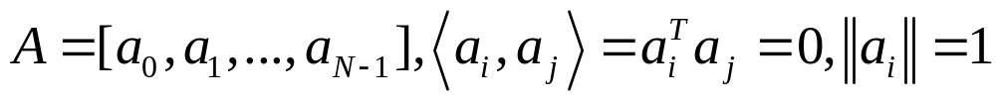
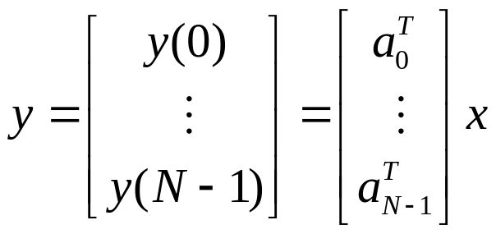
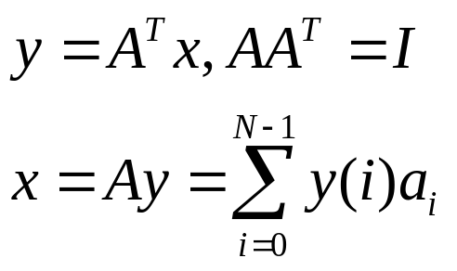

二、正交变换
通过正交矩阵对特征向量x进行变换：
x为N维特征向量：
y为N维特征向量：
A为正交阵：

Slide 3







三、KARHUNEN-LOEVE变换（目的是降维）
K-L变换的形式：
A的构成：由 的特征向量构成。
其中：特征向量互相正交，特征向量 对应的特
征值为 ，且 。
y的自向关矩阵：

Slide 4
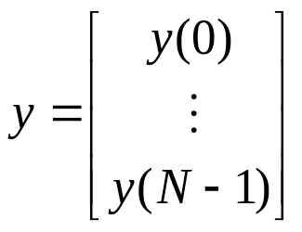
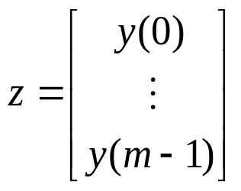
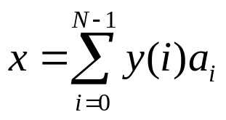
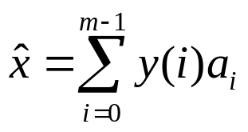
问题：如果为了降维，只允许保留向量y的m个分量（即m个特征），应保留那些分量？
利用K-L变换进行降维：对于N维特征向量 ，
取其中的前m个特征，构成新的特征向量z，则在给定特征数量m的前提下，z可最大限度地保留原特征向量x包含的信息：

Slide 5
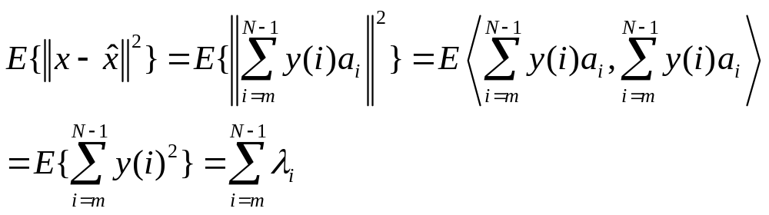
由于 ，选取y中的前m个特征，可
以最大限度地保留原特征向量x中包含的信息。
问题：考虑两类分类问题，给定两类样本的样本集D，应如何采用K-L变换进行降维？
K-L变换也称为：Principal Component Analysis.

Slide 6
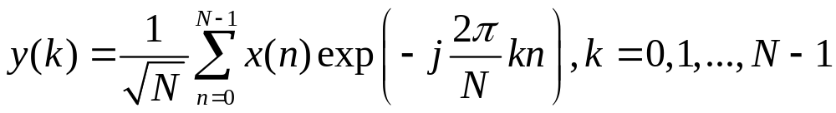
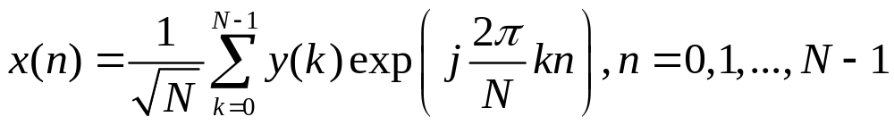

四、DFT变换（目的是提取新的特征）
其中， 为时域离散序列。

